Slide 1


ВК 5.4 Невідкладні стани в кардіології
Вінницький національний медичний університет
ім. М.І. Пирогова МОЗ України
Кафедра внутрішньої медицини №1
СПЕЦІАЛЬНІСТЬ: І2 МЕДИЦИНА
ГАЛУЗЬ ЗНАНЬ: 22 ОХОРОНА ЗДОРОВ’Я
ОСВІТНЬО-ПРОФЕСІЙНА ПРОГРАМА: «МЕДИЦИНА»
РІВЕНЬ ВИЩОЇ ОСВІТИ: ДРУГИЙ (МАГІСТЕРСЬКИЙ)

Slide 2
Паспорт ОСВІТНЬОГО КОМПОНЕнТА
ВК 5.4 «Невідкладні стани в кардіології»
Спеціальність: 12 Медицина
Курс: 5-й
Кредити: 2,0
Форма контролю: залік
Мова: українська, англійська
Пререквізити: ґрунтується на вивченні анатомії людини, медичної біології, гістології, цитології та ембріології, патологічній анатомії, фізіології, патофізіології, медичної і біологічної фізики, біоорганічної та біологічної хімії, фармакології, клінічної фармакології та клінічної фармації, пропедевтики внутрішньої медицини й інтегрується з цими дисциплінами.

Slide 3
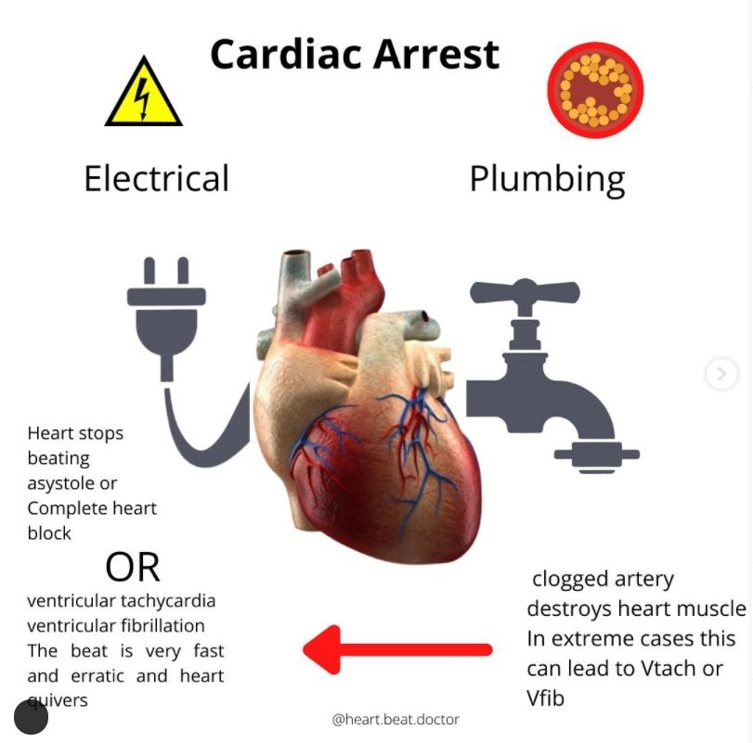
Чому варто обрати цей курс
Серцево-судинні захворювання є провідною причиною смертності у світі за даними ВООЗ - понад 30% усіх смертей.
85% усіх смертей від серцево-судинних захворювань у світі спричинені судинними катастрофами: інфаркт міокарда та інсульт.

Slide 4

Чому варто обрати цей курс
формує клінічне мислення
поглиблює знання, вміння та інші компетентності в кардіології
розвиває навички аналізу клінічних ознак та симптомів
розвиває навички діагностики найпоширеніших невідкладних станів у кардіології
надає алгоритми призначення невідкладної медичної допомоги кардіологічному пацієнту
КЛЮЧОВА ПЕРЕВАГА:
Розвиток клінічного мислення для надання адекватної допомоги при найбільш поширених невідкладних станах у кардіології

Slide 5

Що ви будете вивчати
Етіологічні та патогенетичні фактори невідкладних кардіологічних станів.
Клінічні варіанти перебігу та ускладнення найпоширеніших невідкладних станів у кардіології.
Провідні синдроми і симптоми у невідкладній кардіології.
Обґрунтування і формулювання діагнозу при невідкладних станах у кардіології.
Раціональний медичний менеджмент та алгоритм ведення невідкладних станів у кардіологічного пацієнта.

Slide 6

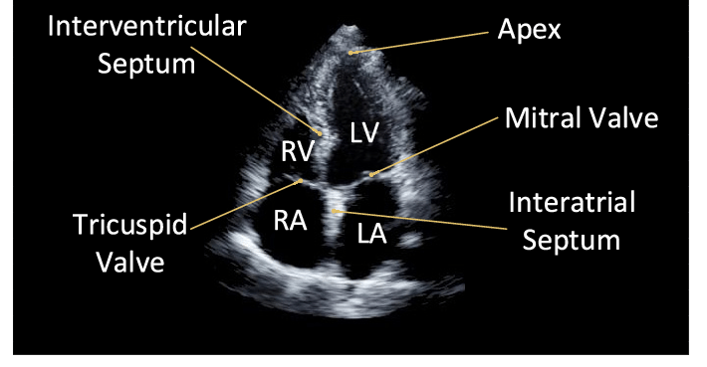
Що ви будете вивчати
Інтерпретацію результатів лабораторних та інструментальних досліджень при найбільш поширених невідкладних станах в кардіології.

Slide 7

Що ви зможете за умови опанування курсу
В умовах, які вимагають невідкладної допомоги, збирати скарги та анамнез, встановлювати клінічний діагноз шляхом прийняття обґрунтованого рішення.
Проводити диференційну діагностику основних станів в невідкладній кардіології.
Призначати лікування найбільш поширених невідкладних станів в кардіології, використовуючи стандартні алгоритми та інноваційні підходи в медицині.
Формувати раціональний медичний маршрут кардіологічного пацієнта.

Slide 8
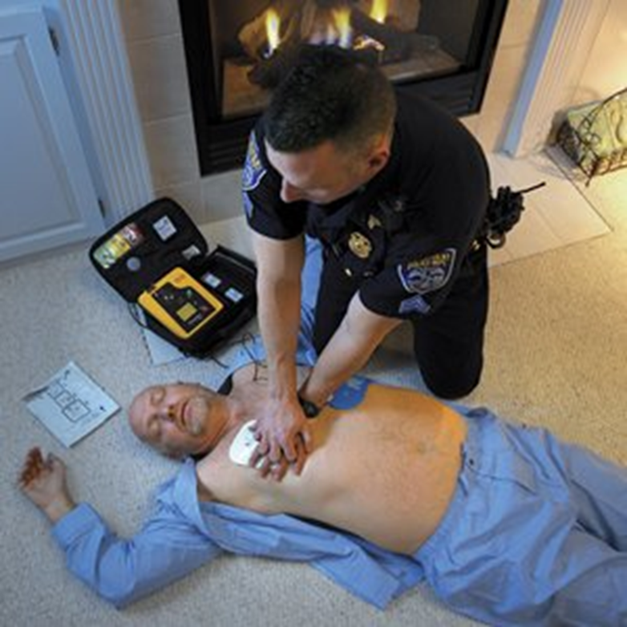
Що ви зможете за умови опанування курсу
Проводити аналіз стандартної ЕКГ, виконувати вагусні проби.
Проводити непрямий масаж серця та дефібриляцію за допомогою дефібрилятора-кардіовертера.

Slide 9
Підсумковий контроль
Форми навчання
Залік:
на останньому практичному занятті за умов успішного проходження курсу (сума балів за всі види навчальної діяльності - 122-200 балів) і відсутності академічної заборгованості.
Лекції
Практичні / Семінарські
Самостійна робота
Індивідуальна самостійна робота

Slide 10

Матеріально-технічне забезпечення дисципліни
Клінічна база кафедри внутрішньої медицини №1 розташована на базі високоспеціалізованого кардіологічного центру КНП «Вінницька обласна клінічна лікарня ім. М. Пирогова ВОР»;
Клінічна база оснащена всім необхідним для проведення сучасних інструмен-тальних та лабораторних досліджень;
Аудиторії кафедри оснащені комп’ютерами з високоякісним та швидкісним інтернетом, що дозволяє швидко отримувати доступ до сучасних онлайн-калькуляторів (клінічних методів оцінки захворювань).

Slide 11
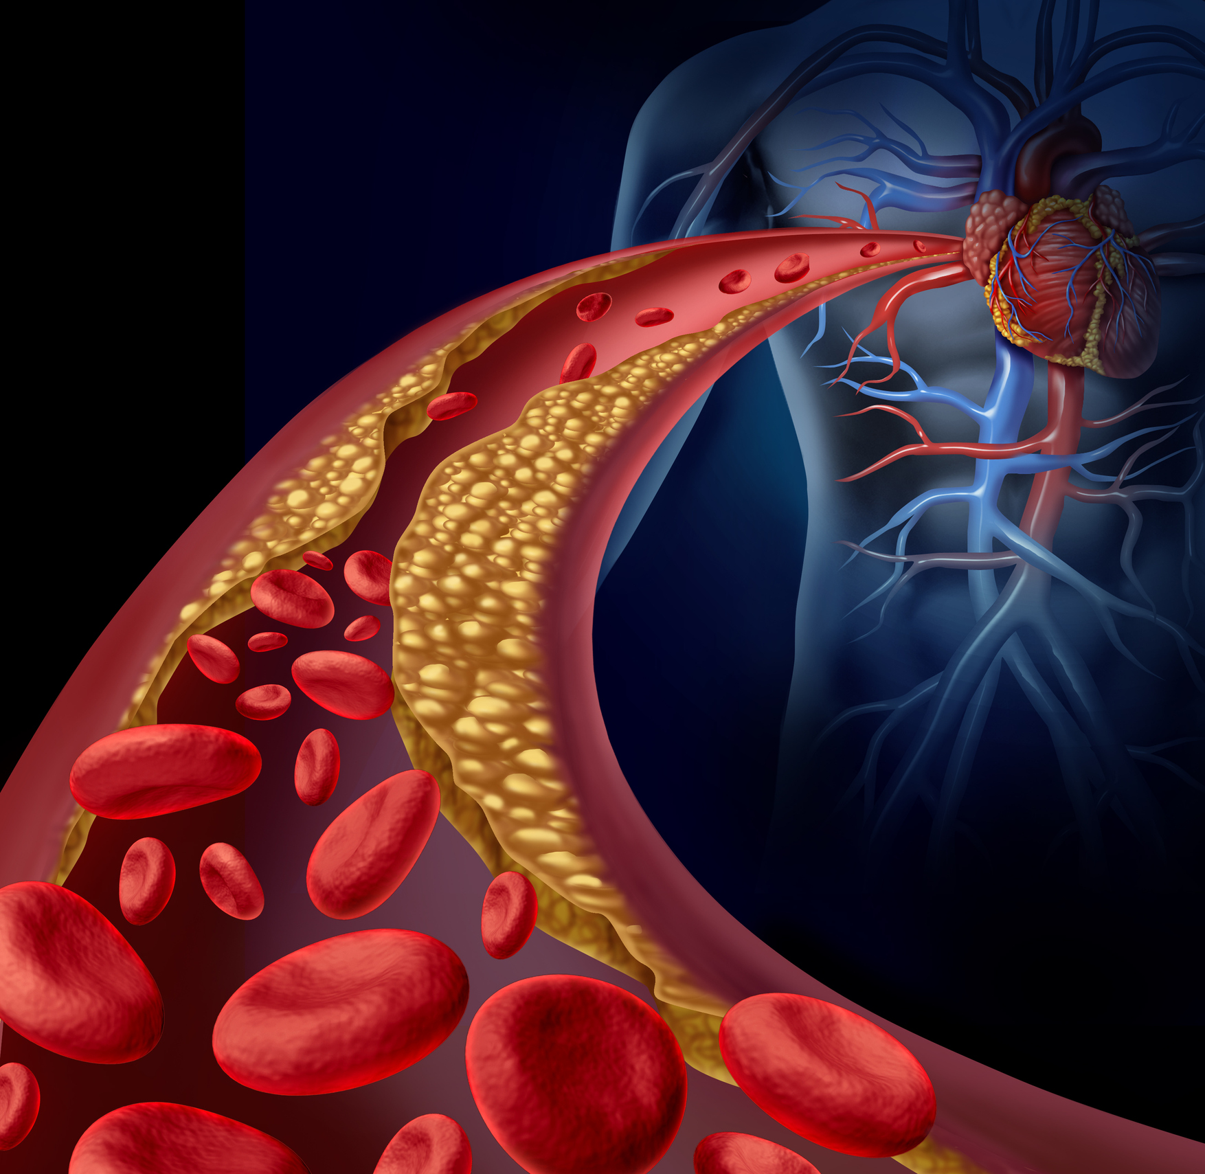
Контактна інформація
РОЗРОБНИКИ КУРСУ
Доцент ЗВО кафедри внутрішньої медицини №1, к.мед.н., лікар-кардіолог Галина БЕРКО
Контактна інформація:
Вінниця, вул.Пирогова,56
Кафедра внутрішньої медицини №1
intmed1@vnmu.edu.ua
Інформаційне забезпечення:
https://www.vnmu.edu.ua/кафедр-внутрішньої-медицини-1#

Slide 12


